Slide 1
統制能力の自己申告と 報酬契約へのコミットメント戦略
早稲田大学
鈴木孝則
令和6年5月19日(日)

Slide 2
問題意識：情報非対称の解消手段
株主（プリンシパル）と経営者（エイジェント）の委託受託関係における情報非対称が引き起こす問題がある。
アドバースセレクション：エイジェントの能力をプリンシパルが観察できないことに起因して、プリンシパルが損失を被る。
モラルハザード：エイジェントの活動をプリンシパルが観察できないことに起因して、プリンシパルが損失を被る。
情報非対称を解消する1つの手段として、自己申告にもとづく報酬システムがある。

Slide 3
問題意識：自己申告にもとづく報酬システムの問題点
自己申告の不正確性：エイジェントが自身の能力を過大または過小に申告するインセンティブが働く。
公平性の欠如、休業員のモラルは士気に悪影響を及ぼす。
経営活動のインセンティブに歪みが生じる。
適切な報酬契約の設計が困難になる
システムの不透明性：自己申告の結果にもとづいて報酬システムを設計する場合、その透明性が欠如する可能性がある。
従業員がシステムの公平性に疑問をいだく。
報酬に対する納得感が得られない。
従業員のパフォーマンスが低下し、企業全体の効率性が損なわれる。

Slide 4
問題意識：自己申告にもとづく報酬システムの問題点の解決
研究の目的：自己申告にもとづく報酬システムの問題点を解決するための、新たなアプローチの提案。
自己申告の真実性を保証するためのインセンティブメカニズムの設計。
それを支える会計情報システムの精度のエイジェントによる調整。
自己申告の結果にもとづく報酬契約の適応的変更。
これにより、プリンシパルの期待効用を最大化し、企業の効率性と透明性を向上させる。

Slide 5
検討事項：会計情報システムの精度の適切な調整
会計情報システムの精度sを、統制環境pと統制能力θおよび統制活動e₂の積としてモデル化する。
p：組織の文化や構造を表すパラメータ。
e₂ ：エイジェントによって選択される変数。
θ：エイジェントがこの活動をどれだけ効果的に実行できるかを表すパラメータ。組織の全体的なパフォーマンスに直接的な影響を与える。
会計情報システムの精度が、どのようにプリンシパルの期待効用を最大化する形で適切に調整されるかを検討する。

Slide 6
検討事項：真実報告を保証する報酬契約の設計とその戦略的管理
真実報告を保証するような、自己申告にもとづく報酬契約が設計可能か調べる。
設計可能な場合、そのような報酬契約を実際に設計し、これがアドバースセレクション問題を解消しているかを確かめる。
エイジェントの自己申告値を用いない報酬契約が設計し、そのパフォーマンスを自己申告値を用いる報酬契約の場合と比較する。
双方の報酬契約を併用することが、プリンシパルにとって有意となる可能性があるか検討する。
有意となる場合、併用の実効性を評価し併用の方法を提案する。

Slide 7
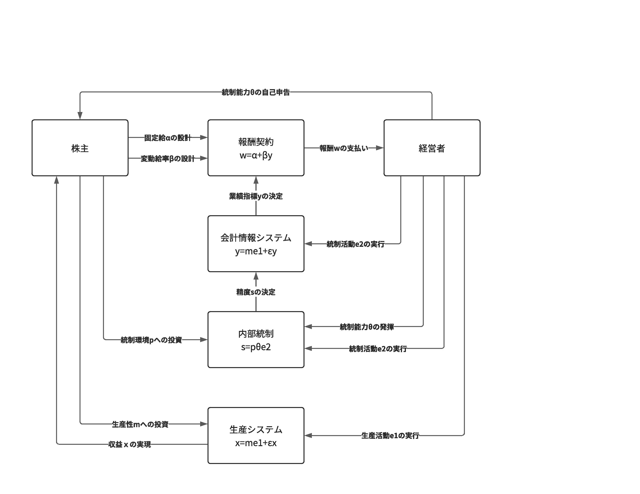

Slide 8
先行研究との関連
アドバースセレクション問題への対処
本研究は、真実報告が担保された自己申告を含む報酬契約の設計を通じて、アドバースセレクション問題の解消を図っている。 Kaplow and Shavell (1994)、Malik (1993)、Liang (2000)。
マルチタスク状況における最適インセンティブ設計
本研究の生産活動と統制活動への適切な活動配分問題は、マルチタスク状況における最適インセンティブ設計の文脈に位置づけられる。 Holmstrom and Milgrom (1991)、 Feltham and Xie (1994)。
契約の再交渉可能性と適応的修正
本研究は、自己申告の結果にもとづいて報酬契約を適応的に修正し、状況に応じて自己申告のない契約への移行を提案することで、プリンシパルの期待効用をさらに最大化することが示されている。このアプローチは、契約の再交渉可能性に関する先行研究とも関連している。 Fudenberg and Tirole (1990)、 Pearce and Stacchetti (1998)。
内部統制と会計情報システムの精度
本研究では、会計情報システムの精度を、統制環境p、統制能力θ、統制活動e₂ の関数s = pθe₂ としてモデル化している。この点は、内部統制の概念と会計情報の精度の関係を扱った先行研究と関連している。 Liang and Nan (2014) 、 Kinney (2000)。

Slide 9
モデルの設定：システム
生産システム
会計情報システム
内部統制システム
報酬システム

Slide 10
モデルの設定：プレーヤー
株主（プリンシパル）の効用関数
経営者（エイジェント）の効用関数
エイジェントの統制能力
エイジェントの活動コスト

Slide 11
モデルの設定：プリンシパルの期待効用とエイジェントの確実性等価
プリンシパルの期待効用
エイジェントの確実性等価

Slide 12
モデルの設定：その他の設定
エイジェントの留保賃金：0
エイジェントの経営活動の観察可能性：観察不能
統制環境と生産性の関係

Slide 13
統制能力が観察できる場合の報酬契約の設計プロセス
エイジェントの統制能力θがプリンシパルから観察可能なため、エイジェントにθに関する自己申告ηを求める必要がない。
プリンシパルは、統制能力θという情報と、会計情報システムから出力される業績指標yという情報の2つの情報を用いて、エイジェントの経営活動(e₁,e₂)を適切な水準に誘導することができる。
報酬契約の設計方針
エイジェントの確実性等価CEを最大にする生産活動e₁と統制活動e₂を、それぞれ変動給係数βの関数として表す。
CEを留保賃金と等しくする固定給αを、βの関数として表現する。
プリンシパルの期待効用EUを最大にするβを求める。
このβにもとづいて、最適なα、経営行動(e₁,e₂)、および精度sを計算する。

Slide 14
統制能力が観察できる場合の報酬契約の設計結果
変動給率βは正の値をとる。
固定給αは負の値をとる。これは、エイジェントがプリンシパルに企業への参加費用（エントリーフィー）を支払う必要のあることを意味する。
エイジェントの確実性等価は、留保賃金と等しい水準に固定される。すなわち、エイジェントにレントは発生しない。
プリンシパルが獲得する事前の期待効用は正の水準となる。

Slide 15
統制能力が観察不能で、アドバースセレクションが誘発される場合の報酬契約の設計プロセス
エイジェントの統制能力θがプリンシパルから観察不能なため、エイジェントにθに関する自己申告ηを求める。
しかし、プリンシパルは虚偽報告の可能性がないものと思い込み、エイジェントに真実報告のインセンティブを与える努力を怠るものと仮定する。
プリンシパルは、統制能力θに関する報告ηという情報と、会計情報システムから出力される業績指標yという情報の2つの情報を用いて、エイジェントの経営活動(e₁,e₂)を適切な水準に誘導しようとする。
報酬契約の設計方針は、統制能力が観察可能な場合と同じである。

Slide 16
統制能力が観察不能で、アドバースセレクションが誘発される場合の報酬契約の設計結果
実際の統制能力θよりも小さな（控え目な）値がηとして報告される。（虚偽報告）
変動給率βも固定給αも正の値をとる。
生産活動と統制活動は、統制能力が観察可能な場合よりも小さくなる。
業績指標の精度は、統制能力が観察可能な場合よりも低くなる。
エイジェントは、留保賃金を上回る確実性等価を獲得する。すなわち、エイジェントにレントが発生する。
プリンシパルは、統制能力が観察可能な場合より小さい事前の期待効用しか得ることができない。ただし、正の水準は維持することができる。

Slide 17
統制能力が観察不能で、真実報告を誘導する場合の報酬契約の設計プロセス
エイジェントの統制能力θがプリンシパルから観察不能なため、エイジェントにθに関する自己申告ηを求める。
プリンシパルは虚偽報告の可能性があるものと覚悟し、エイジェントに真実報告のインセンティブを与えるような報酬契約を設計する努力を行うものと仮定する。
報酬契約の設計方針
エイジェントの確実性等価CEを最大にする生産活動e₁と統制活動e₂を、それぞれ変動給係数βの関数として表す。
真実報告の誘導に必要な、CEとβの関係を求める。（微分方程式）
どのような統制能力のエイジェントでも留保賃金以上のCEとなるような条件を求める。（始点における境界条件）
上記2つを満たしつつ、EUを最大にするβとCEを求める。（最適制御問題）
このβにもとづいて、最適なα、(e₁,e₂)、およびsを計算する。

Slide 18
統制能力が観察不能で、真実報告を誘導する場合の報酬契約の設計結果
実際の統制能力θと同じ値がηとして報告される。すなわち、真実報告が実現する。
統制能力が観察可能な場合よりも優れた統制環境pが必要となる。
生産活動と統制活動は、統制能力が観察可能な場合以下となる。
業績指標の精度は、統制能力が観察可能な場合以下となる。
エイジェントは、統制能力が観察可能な場合を上回るが、アドバースセレクションが誘発される場合よりも小さい確実性等価しか得ることができない。
プリンシパルは、統制能力が観察可能な場合を下回るが、アドバースセレクションが誘発される場合よりも大きい事前の期待効用を得ることができる。

Slide 19
統制能力が観察不能で、自己申告を求めない場合の報酬契約の設計プロセス
プリンシパルは、会計情報システムから出力される業績指標yという情報のみを用いて、エイジェントの経営活動(e₁,e₂)を適切な水準に誘導しなければならない。
報酬契約の設計方針
エイジェントの確実性等価CEを最大にする生産活動e₁と統制活動e₂を、それぞれ変動給係数βの関数として表す。
どのような統制能力のエイジェントでも留保賃金以上のCEとなるように、固定給αを、βの関数として表現する。
プリンシパルの期待効用EUを最大にするβを求める。
このβにもとづいて、最適なα、経営行動(e₁,e₂)、および精度sを計算する。

Slide 20
統制能力が観察不能で、自己申告を求めない場合の報酬契約の設計結果
統制能力が観察可能な場合と同じ統制環境pで実現可能。
生産活動と統制活動は、統制能力が観察可能な場合以下となるが、アドバースセレクションが誘発される場合よりも大きくなる。
業績指標の精度は、統制能力が観察可能な場合以下となるが、アドバースセレクションが誘発される場合よりも高くなる。
エイジェントは、真実報告を誘導する場合を上回るが、アドバースセレクションが誘発される場合よりも小さい確実性等価しか得ることができない。
プリンシパルは、真実報告を誘導する場合を下回るが、アドバースセレクションが誘発される場合よりも大きい事前の期待効用を得ることができる。

Slide 21
報酬契約の設計のまとめ
エイジェントの確実性等価
CE（統制能力が観察できる場合）＜CE(真実報告を誘導する場合）＜CE（自己申告を求めない場合）＜CE（アドバースセレクションが誘発される場合）
プリンシパルの事前の期待効用
EU（アドバースセレクションが誘発される場合）＜EU（自己申告を求めない場合）＜EU（真実報告を誘導する場合）＜EU（統制能力が観察できる場合）
統制能力が観察できない場合、エイジェントは自己申告を求めない契約を好むが、事前の観点からは、プリンシパルは真実報告を誘導する契約を好むことがわかる。
換言すれば、プリンシパルは、情報伝達にある程度の追加コストがかかったとしても、真実報告を誘導する報酬契約を用いるべき余地がある。

Slide 22
事後（自己申告の後）の観点からの考察
θ₀＝1.578…という閾値が存在。
1≦θ≦ θ₀のとき（統制能力が小さいとき）
EU（自己申告を求めない契約）＞EU（真実報告を誘導する契約）
θ₀ ＜θ≦5のとき（統制能力が大きいとき）
EU（真実報告を誘導する契約）≧EU（自己申告を求めない契約）
「真実報告を誘導する契約」と「自己申告を求めない契約」を上手く組み合わせて、事前の期待効用を改善する余地があるかもしれない。

Slide 23
思考実験
エイジェントの自己申告値が1≦θ≦ θ₀のときには、プリンシパルは「真実報告を誘導する契約」を取り止めて、「自己申告を求めない契約」へ移行することをエイジェントに提案すると仮定する。
このとき、CE（自己申告を求めない契約）＞CE（真実報告を誘導する契約）だったから、エイジェントはこの提案に賛成する。
問題点：「 1≦θ≦ θ₀のときに、このような提案が行われる」ということをエイジェントが事前に予期する場合、真実報告のインセンティブが無効となってしまうことはないだろうか？

Slide 24
契約修正の提案をエイジェントが事前に予期する場合
θ₀ ＜ θ₁＜ 5という閾値θ₁が存在。
エイジェントの統制能力が1≦θ≦ θ₀のとき
真実報告のインセンティブは依然として有効である。
「自己申告を求めない契約」が実現する。
エイジェントの統制能力がθ₀ ＜θ≦ θ₁のとき
真実報告のインセンティブは無効となり、η＝ θ₀という控え目な値の虚偽報告が行われる。
「自己申告を求めない契約」が実現する。
エイジェントの統制能力がθ₁ ＜θ≦ 5のとき
真実報告のインセンティブは依然として有効である。
「真実報告を誘導する契約」が実現する。

Slide 25
「契約の変更提案を事前に予期する」のはどうしてか？
契約の変更提案をエイジェントが事前に予期しないのは‥‥
『プリンシパルが、エイジェントの自己申告後に、たとえプリンシパル自身が不利になるような状況が起きたとしても「真実報告を誘導する契約」に固執して、契約を変更することがない』と、エイジェントが確信する状況においてである。
このような状況は、プリンシパルが「真実報告を誘導する契約」に事前にコミットする場合に起こる。
契約の変更提案をエイジェントが事前に予期するのは‥‥
プリンシパルが「真実報告を誘導する契約」に事前にコミットしない場合に起こる。

Slide 26
コミットメントの有無による事前の期待効用の比較
「真実報告を誘導する契約」への事前のコミットメントがある場合
すべてのエイジェントが真実報告を行い、「自己申告を求めない契約」が実現する。
「真実報告を誘導する契約」への事前のコミットメントがない場合
1≦θ≦ θ₁のとき、「自己申告を求めない契約」が実現する。
θ₁ ＜θ≦ 5のとき、「真実報告を誘導する契約」が実現する。
事前のEUの比較
事前のEU（コミットメントなし）＞事前のEU（コミットメントあり）

Slide 27
命題
プリンシパルが、真実報告を誘導する報酬契約を用いる場合、プリンシパルは事前にこの契約にコミットしてはいけない。具体的には、エイジェントの自己申告値が1≦θ≦ θ₁の場合、プリンシパルは、自己申告を求めない方式の契約への変更をエイジェントに提案すべきであり、また、その旨を事前にエイジェントに宣言すべきである。エイジェントはこの提案を受け入れ、プリンシパルはコミットした場合よりも大きな事前の期待効用を獲得できるからである。

Slide 28
含意
業績指標を用いたインセンティブシステムに能力主義を加味することは、情報伝達のコストが過大でない限り、有用である。
しかし、能力主義の効用をさらに引き出すためには、能力主義に固執してはいけない。伝達された能力水準によっては、能力主義を用いないという柔軟な姿勢を示すこと肝要である。
さらに、このような姿勢を示す際、平均的な能力を持つエージェントは、自分の能力を控えめに伝達し、業務においても実際の能力を出し惜しむ傾向が強まることが予想される。しかし、それを承知の上でこれを戦略的寛容性として受け入れることが求められる。

Slide 29
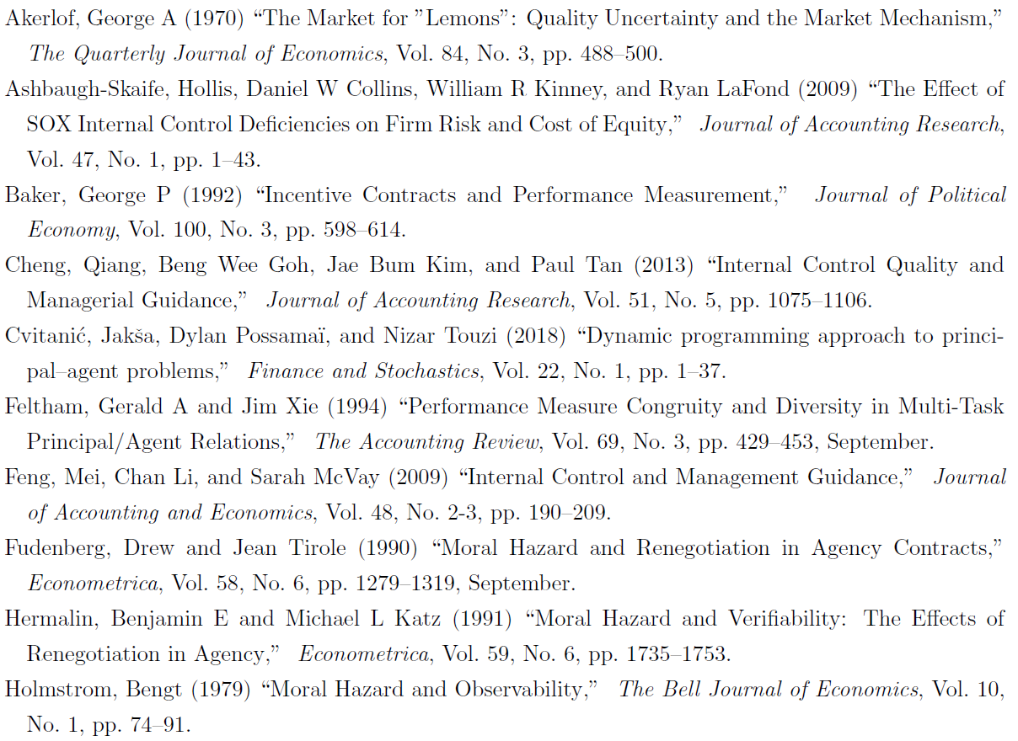
参考文献

Slide 30
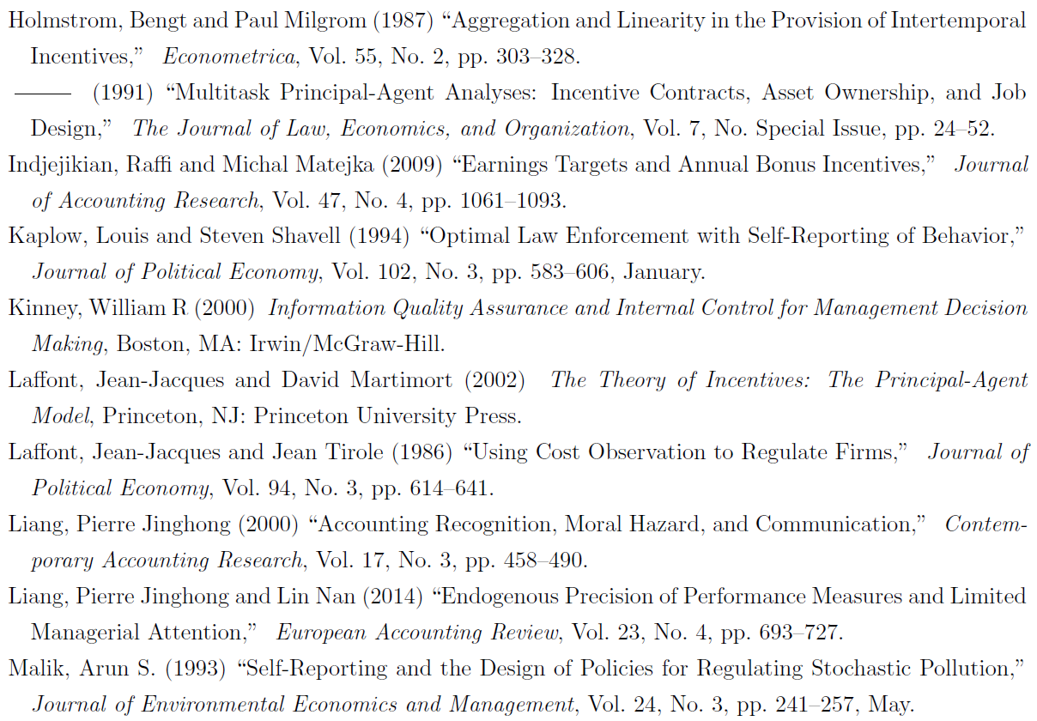
参考文献

Slide 31
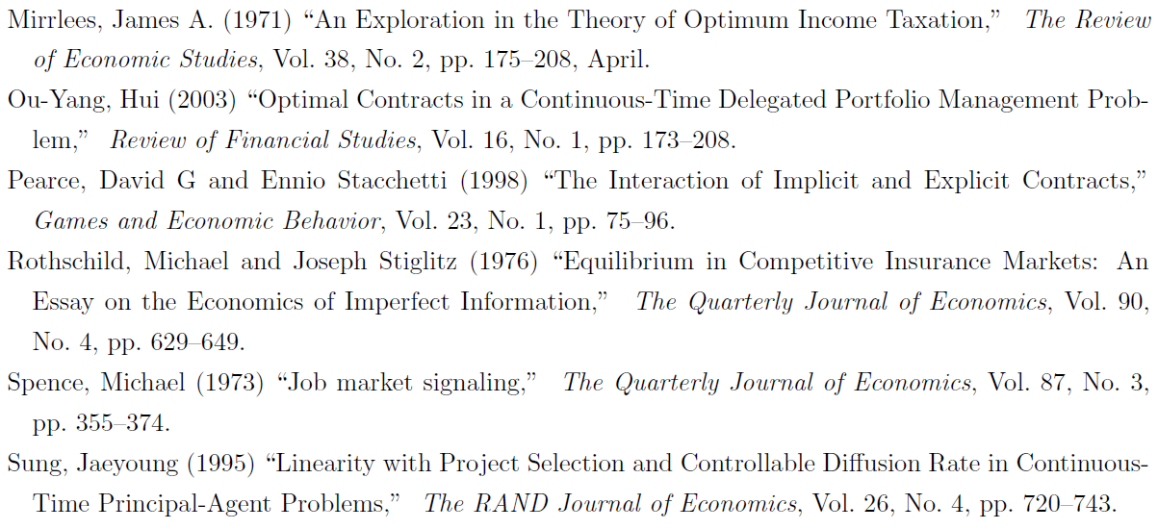
参考文献

